Slide 1
ПРАКТИКА «Автоматизация планирования образовательного процесса в организации «Региональный школьный технопарк»»
«Астраханский государственный технический университет»
Выполнил:
обучающийся гр. ДИНРБ-41
Кузургалиев Радмир Алексеевич
Руководитель:
Д.т.н., ПРОФЕССОР ХОМЕНКО ТАТЬЯНА ВЛАДИМИРОВНА

Slide 2

Введение
"Региональный школьный технопарк" (РШТ) — это образовательная организация, подчиняющаяся Министерству образования Астраханской области. В состав «РШТ» входят:
Технопарк — подразделение, где проводится инновационные образовательные программы.
Кванториум — подразделение, ориентированное на изучение инженерных дисциплин.
Центр одарённых детей (ЦОД) — отдел, специализирующееся на работе с талантливыми детьми.
Центр детского научно-технического творчества — площадка, где дети занимаются прикладным творчеством.
Миссия РШТ заключается в создании условий для погружения детей в мир инженерных профессий и развития их творческого потенциала.

Slide 3
Структура работы ОРГАНИЗАЦИИ
«РШТ»
Учебная группа
Приказ об обр. деятельности
Ученик
Внешняя организация
Ученик
Входящий документ
Ученик
Исходящий документ
Ученик
Ученик
Сертификат
Приказ об осн. деятельности
Мероприятие
Сертификат
Команда
Мероприятие
Приказ об участии
Ученик
Ученик

Slide 4
Предметная область: Общая документация
Документооборот играет важную роль в современных организациях. Он позволяет обеспечить прозрачность бизнес-процессов, сохраняя следы действий и решений, разграничивать доступ к конфиденциальным данным. А также способствует соблюдению законодательных требований, повышает эффективность бизнес-процессов, упрощает аудит и анализ.

Slide 5
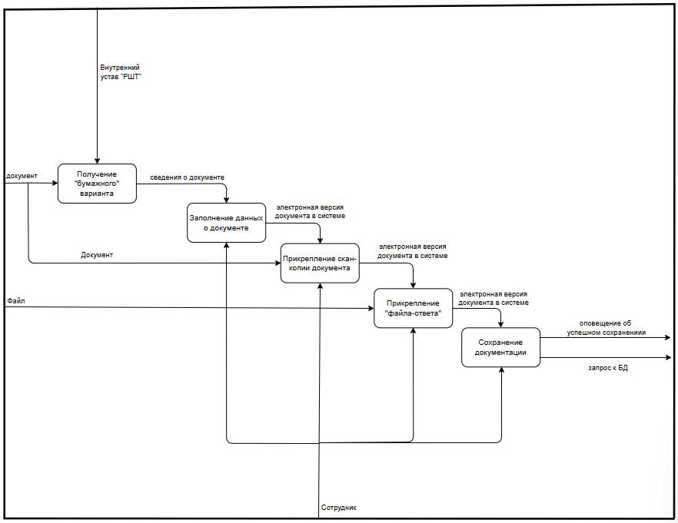
Предметная область: Общая документация

Slide 6
Предметная область: Приказы
Приказы об основной деятельности носят исключительно административную роль.
Приказы об участии в мероприятиях определяют участие его учеников «РШТ» в различных мероприятиях.
Приказы об образовательной деятельности определяют образовательную деятельность организации. Они регулируют взаимоотношение между учебными группами и учениками.

Slide 7
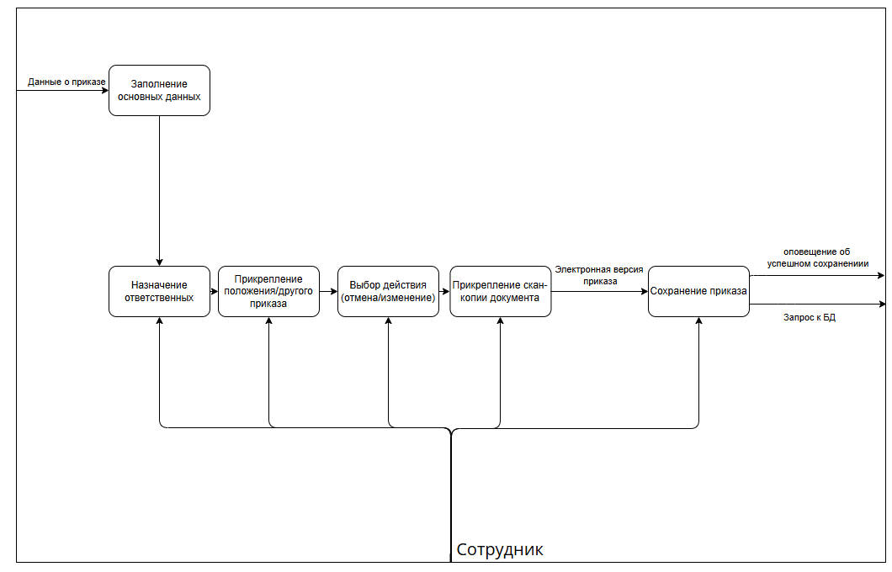
Предметная область: Приказы

Slide 8
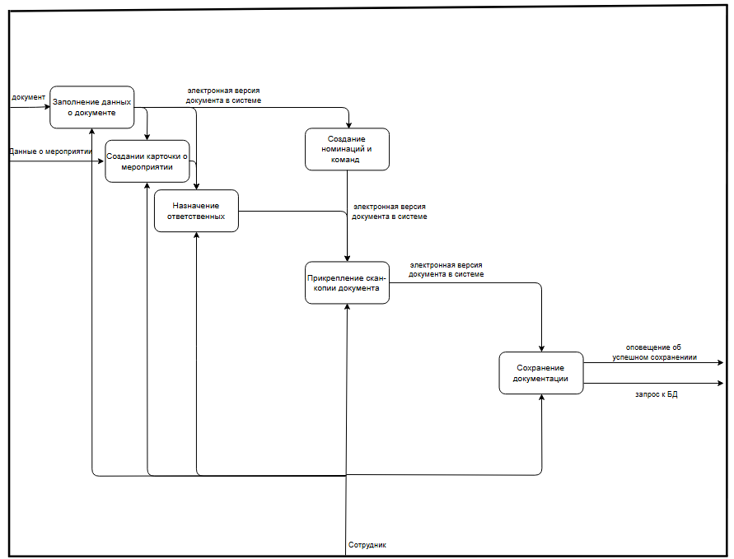
Предметная область: Приказы

Slide 9
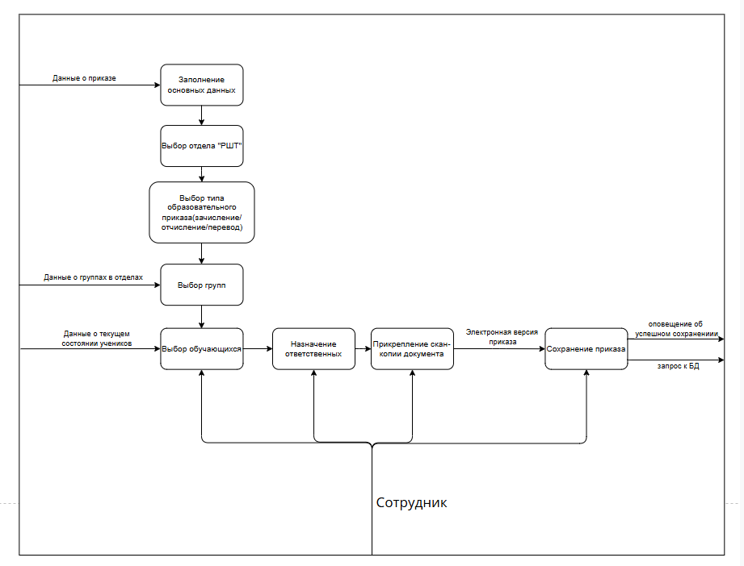
Предметная область: Приказы

Slide 10
Проблема
Со второй половины 2018 года по настоящий момент в «РШТ»:
было подано более 10000 заявок;
прошли обучение более 8000 учеников;
обучающиеся были представлены на 435 мероприятиях по всей России;
был получен 3861 сертификат;
Сформированы:
1361 учебная группа;
403 конкурсных команд.
Становится очевидным, что такой объём информации невозможно обработать вручную, становится актуальной проблема планирования образовательного процесса.

Slide 11
Обзор аналогов
Характеристики | «Моя школа» | «Сферум» | «Google Класс»
Возможность планирования занятий | + | + | +
Возможность учёта учебных и внеучебных мероприятий | - | - | -
Возможность учёта достижений | + | - | +
Аналитика образовательного процесса | + | + | +
Управление административным процессом | - | - | -

Slide 12
Цель и задачи
Цель выпускной квалификационной работы заключается в создании эффективной информационной системы, обеспечивающей планирование образовательного процесса и документооборота в организации «Региональный школьный технопарк».
Достижение данной цели сопровождается следующими задачами:
анализ предметной области;
проектирование базы данных;
разработка программного продукта;
тестирование полученной системы;
внедрение информационной системы в организации.

Slide 13
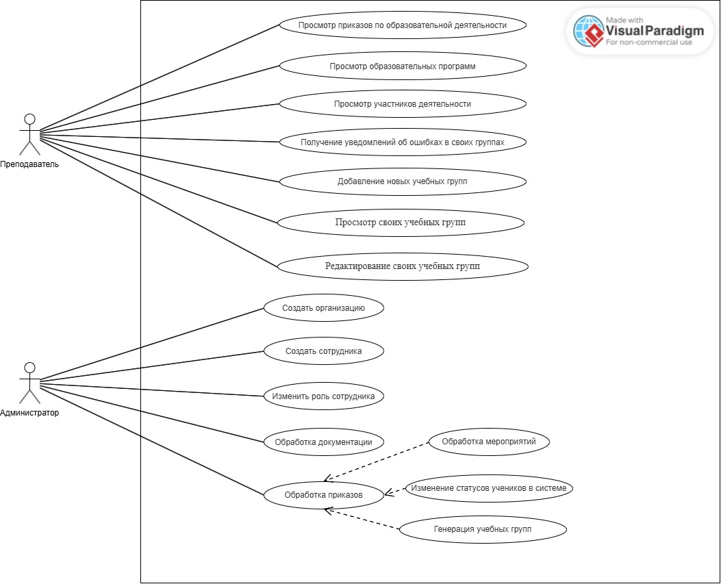
Диаграмма вариантов использования

Slide 14
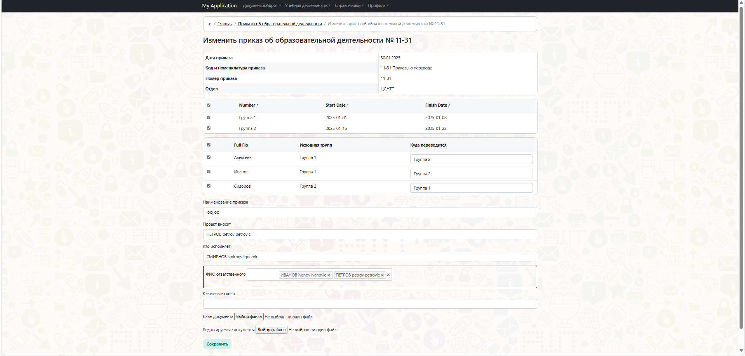
Прототипы интерфейсов

Slide 15
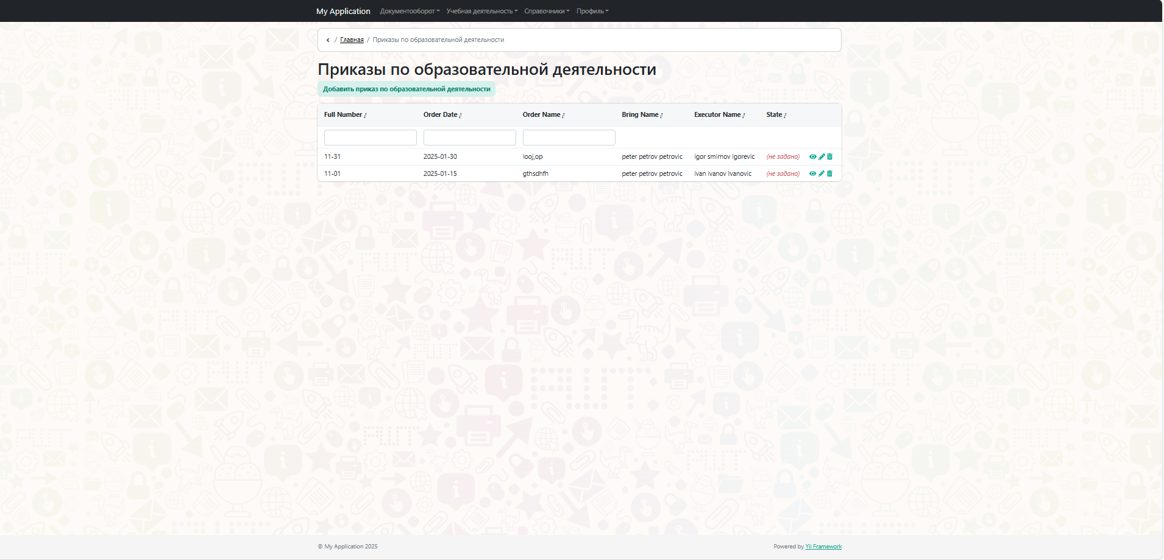
Прототипы интерфейсов

Slide 16
Заключение
В процессе выполнения практики проектированию были решены следующие задачи:
изучена предметная область;
разработана различных диаграмм, иллюстрирующих работу системы;
написан технический проект.
Дальнейшее развитие информационной системы:
разработка программного продукта;
написание рабочего проекта;
разработка дизайна форм.

